Slide 1
ASIA.-LA VUELTA AL MUNDO EN 885 JARDINES
BANGKOK.-Chatuchak Park.-Benjasiri Park.-Bangkok.-Kings Palace Garden.-
Selección de textos y fotografías por
JOSE ELIAS BONELLS

Slide 2
Chatuchak Park
Chatuchak Park ( tailandés : สวนจตุจักร) es el nombre de un parque público en el distrito de Chatuchak , Bangkok , Tailandia .
También es el nombre de la estación del metro Bangkok (MRT) que se encuentra bajo el parque.
Parque de Chatuchak es uno de los parques públicos más antiguos de Bangkok.
La construcción comenzó en 1975 en un terreno donado por el ferrocarril del estado de Tailandia .

Slide 3
El parque abrió sus puertas el 4 de diciembre de 1980.
Tiene una superficie de 0,304 kilómetros cuadrados.
Más tarde se amplió con el Parque Reina Siri kit y Wachirabenchatat Parque , a pesar de que están separados de Chatuchak Park de Kampaengphet 3 Road.
Un lago artificial recorre este parque estrecho y largo, con numerosos puentes que cruzan el lago. Un museo de trenes se encuentra dentro del parque.
Cuenta con más de 200. 000 visitantes al día y gastan unos 30 millones de baht .

Slide 4
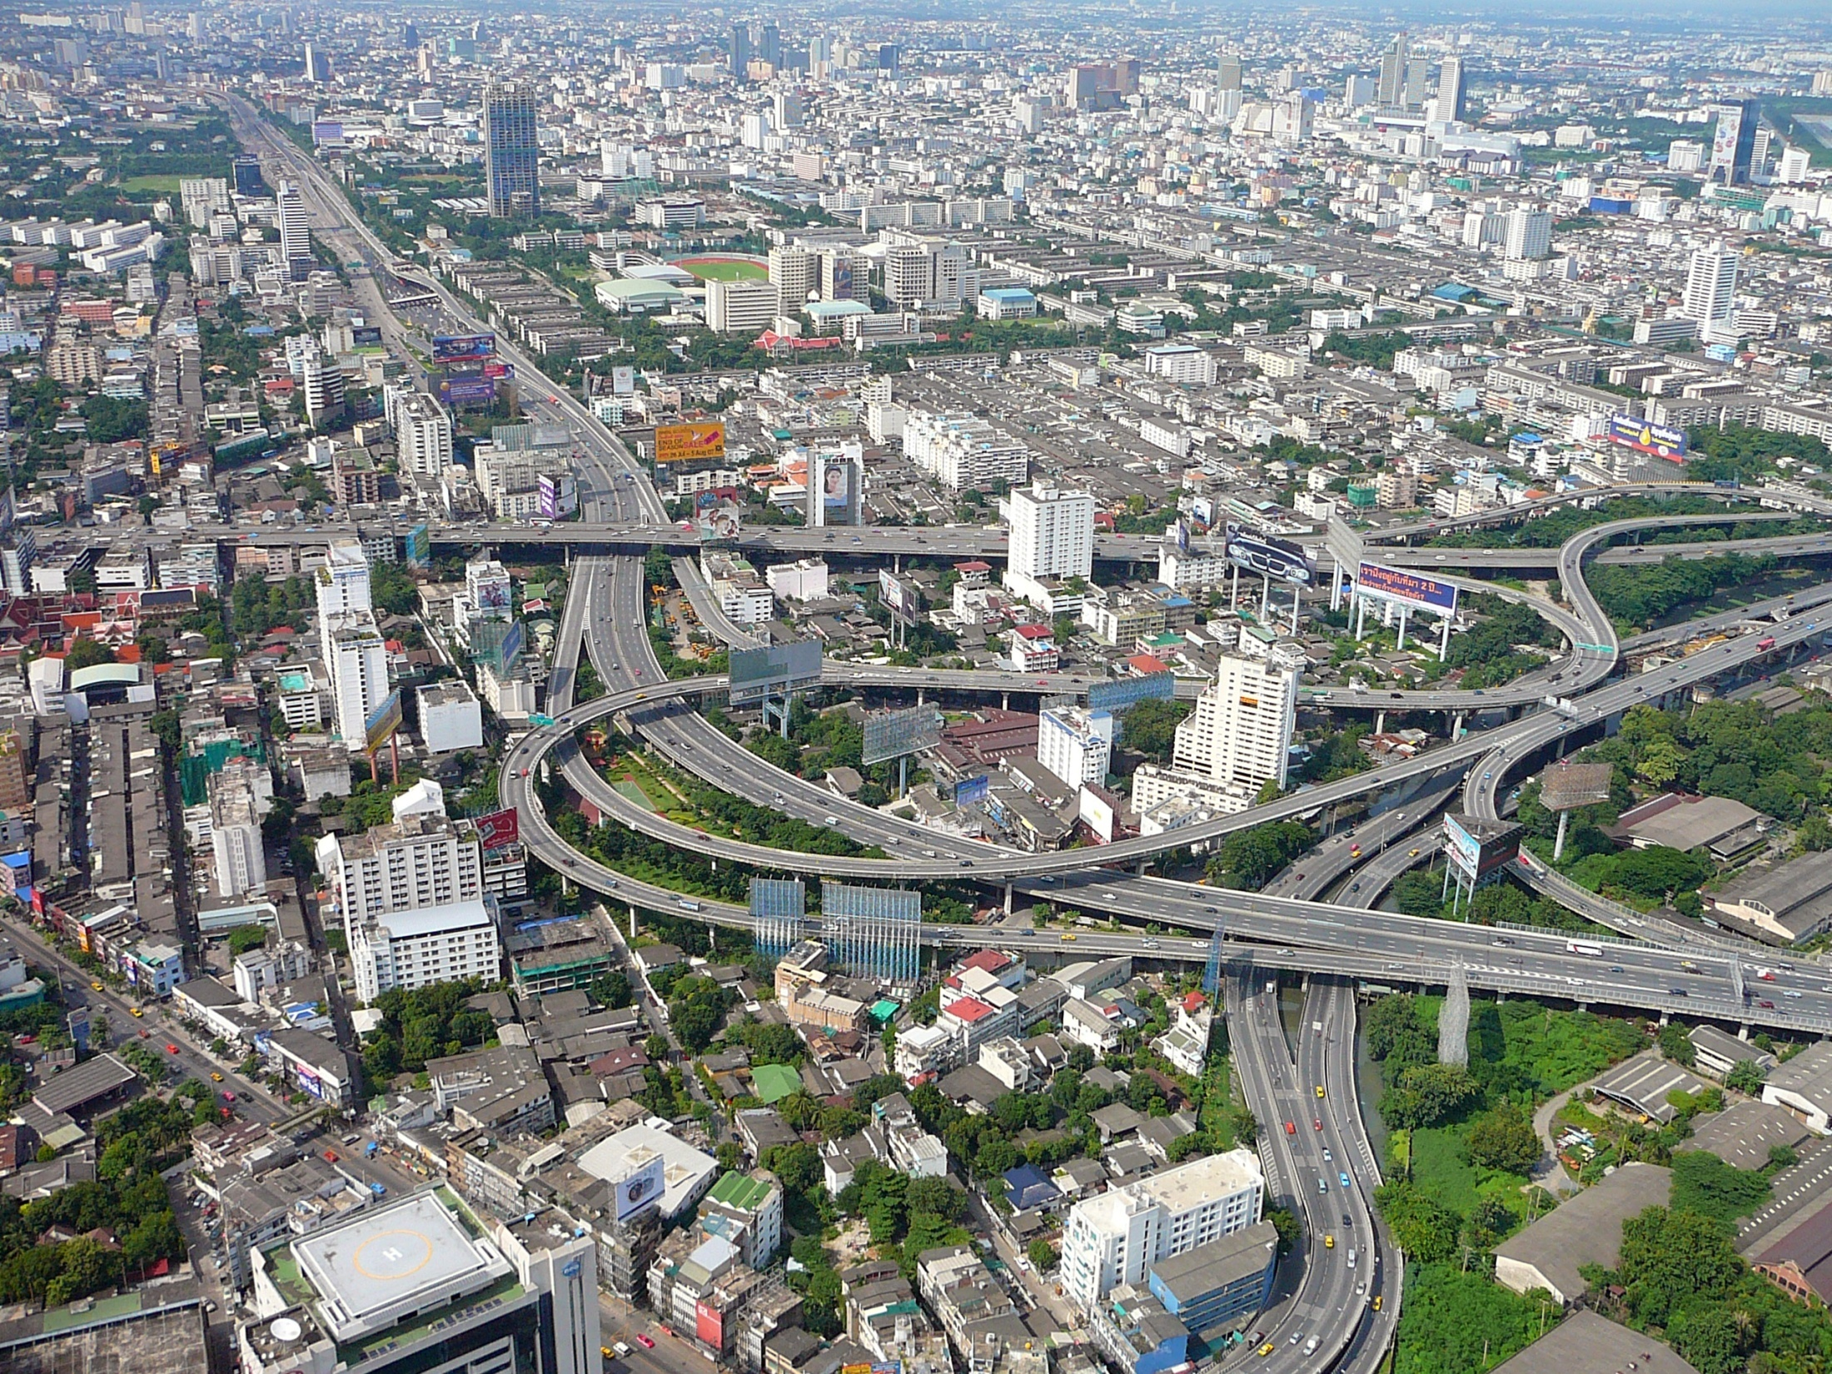
Notes:
Bangkok

Slide 5
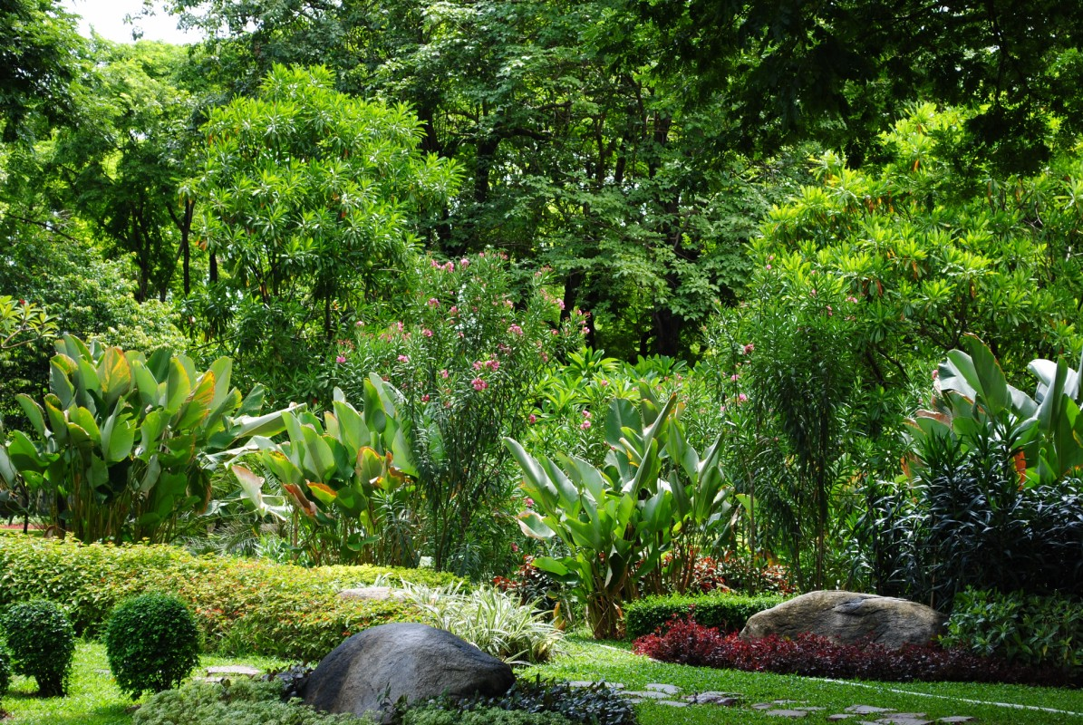
Notes:
Chatuchak Park

Slide 6
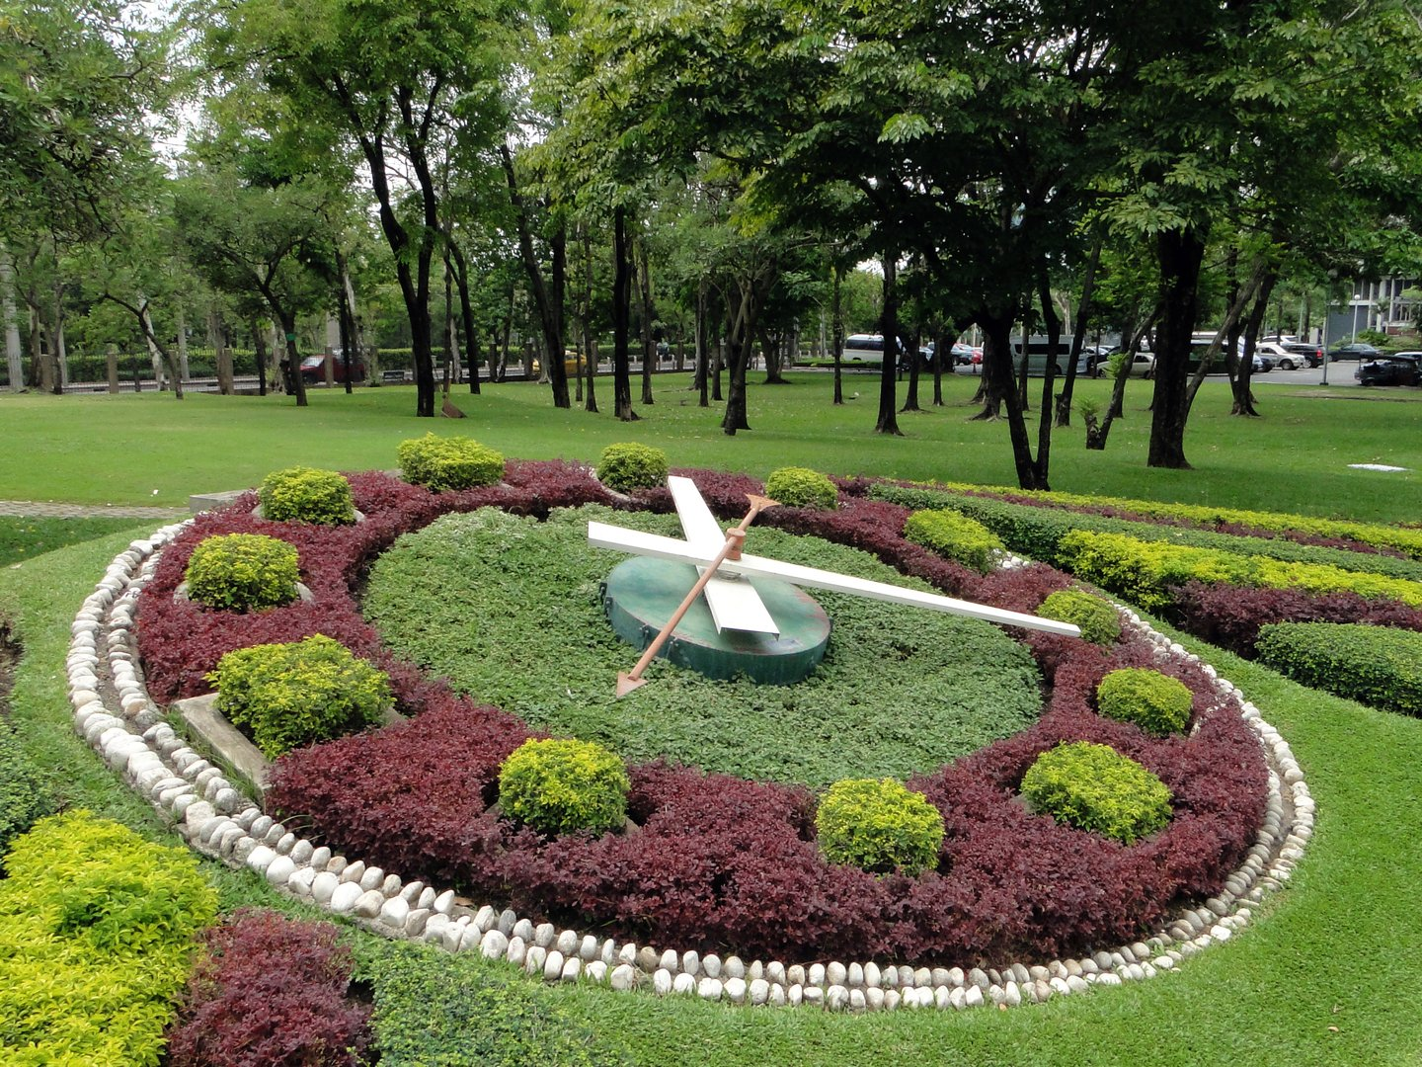
Notes:
Chatuichak Park

Slide 7
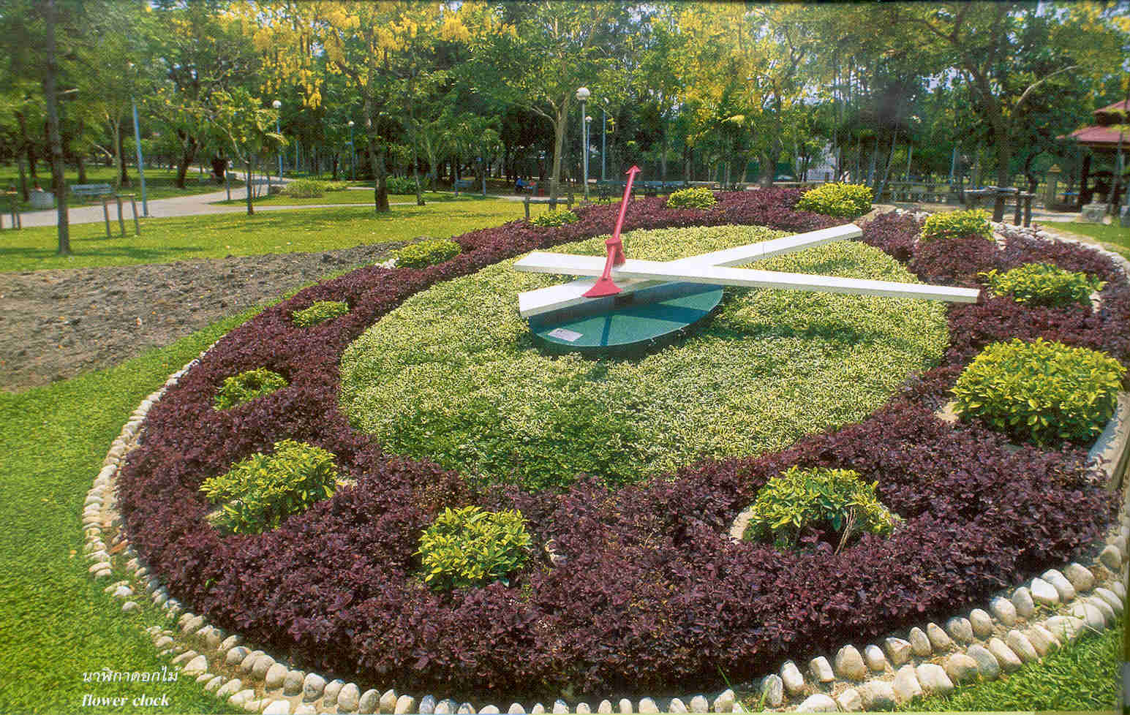
Notes:
Chatuchak Park

Slide 8
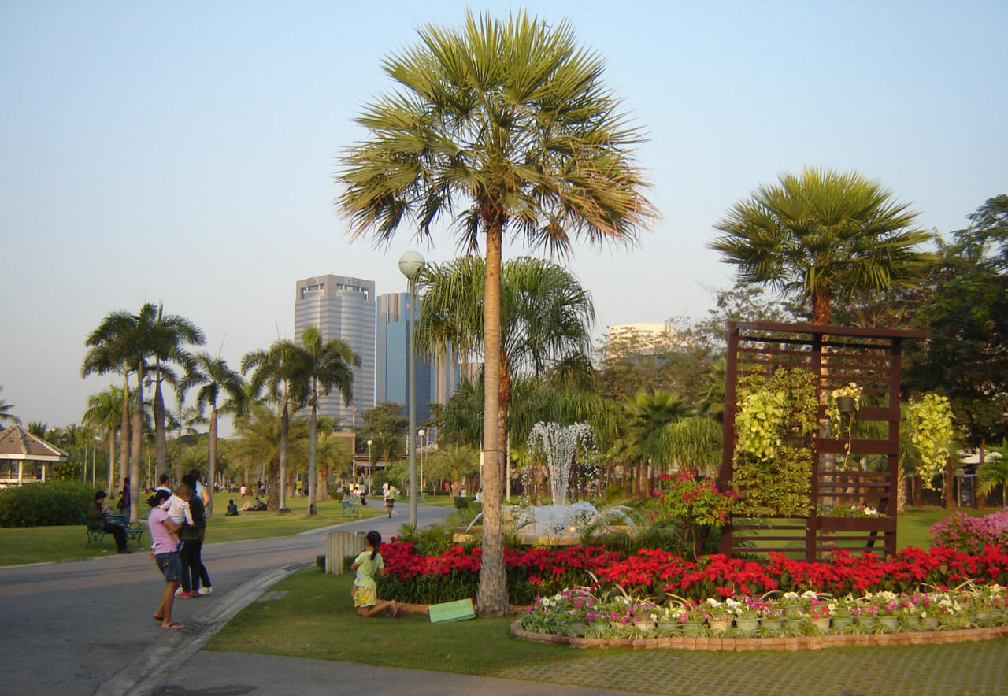
Notes:
Chatuchak Park

Slide 9
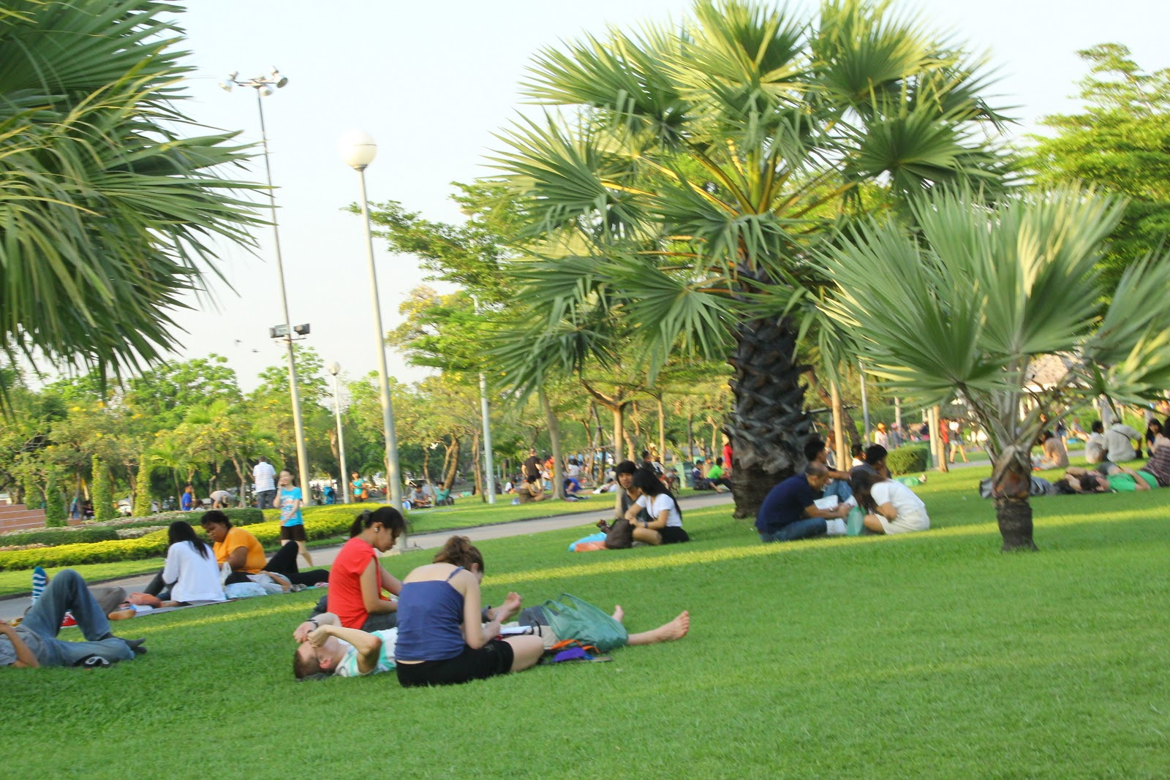
Notes:
Chatuchak Park

Slide 10
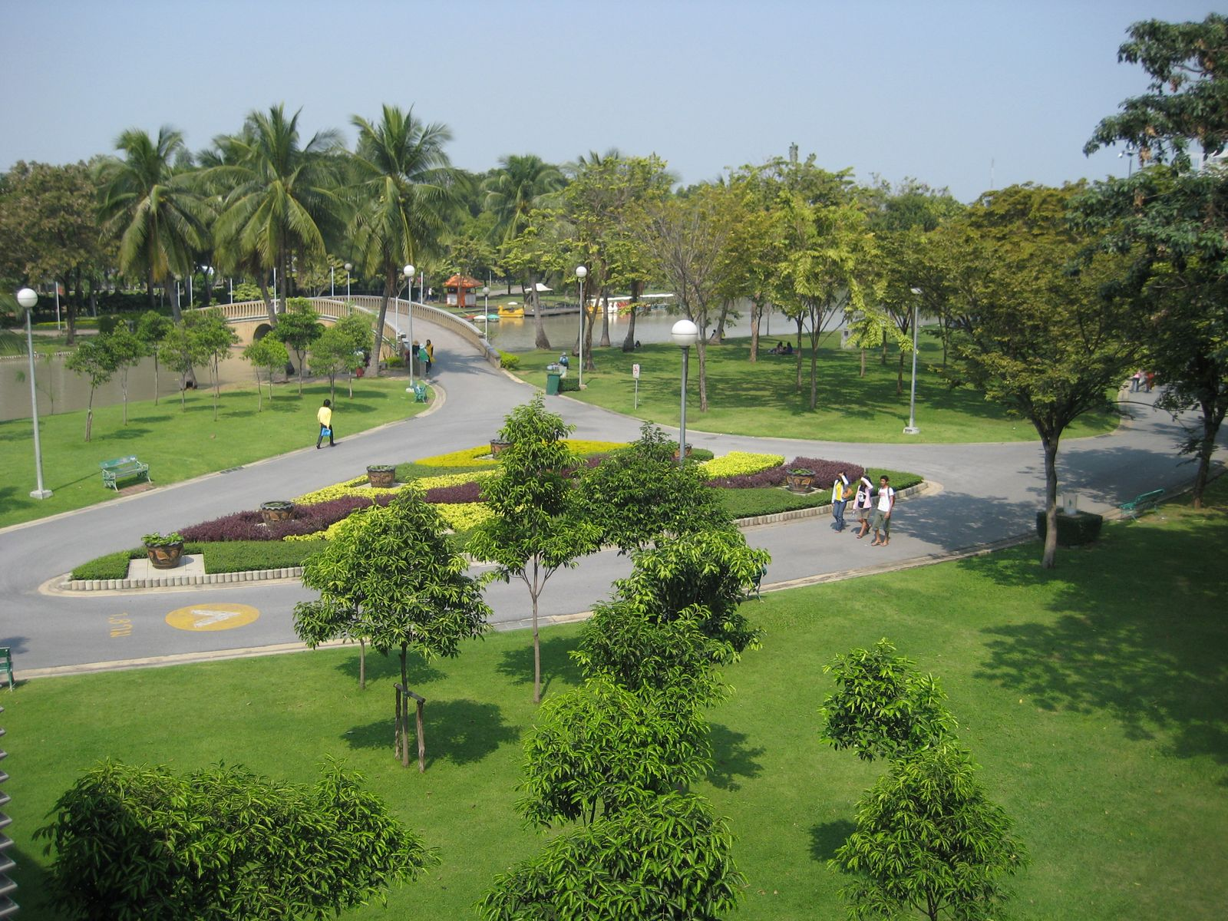
Notes:
Chatuchak Park

Slide 11
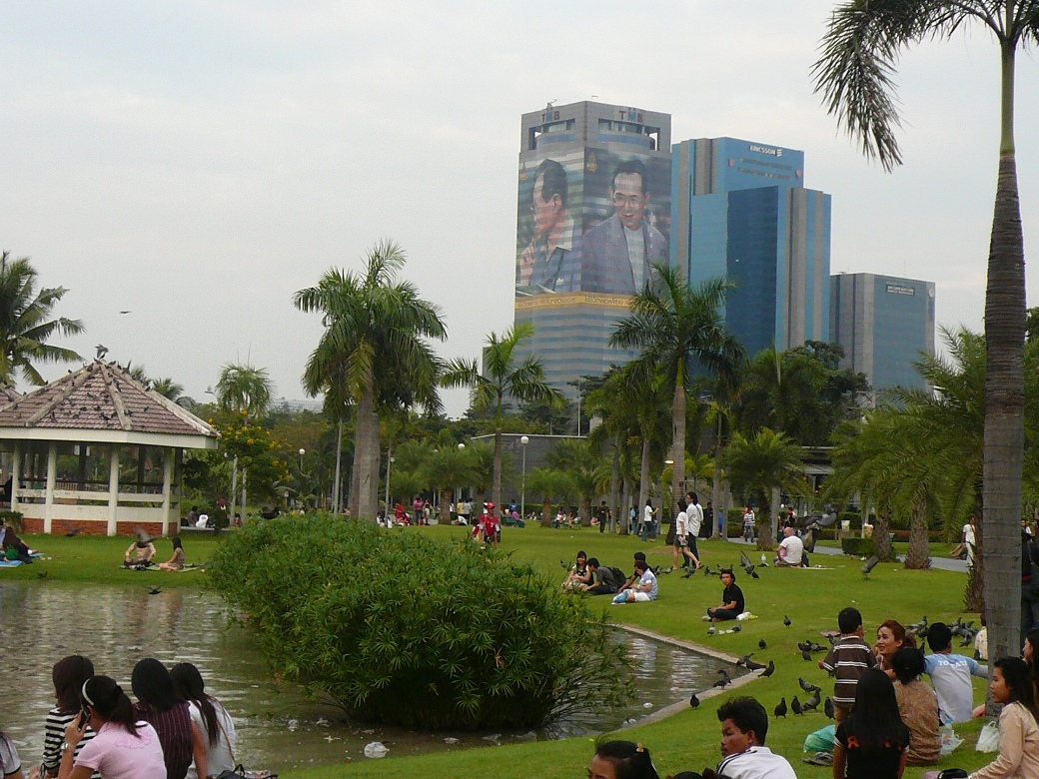
Notes:
Chatuchak Park.-Bangkok

Slide 12
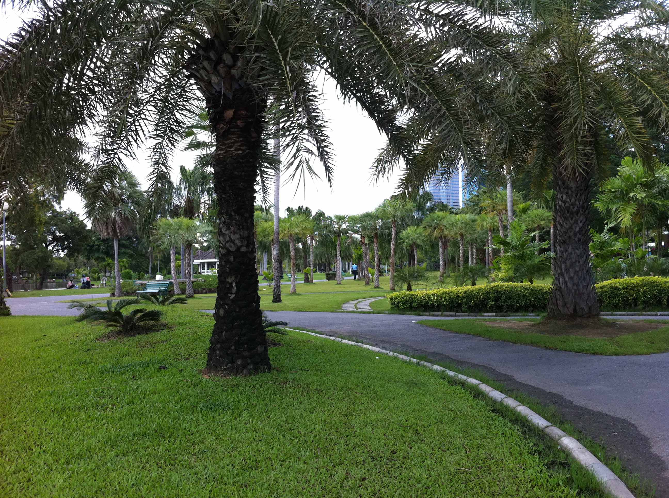
Notes:
Chakuchak Park

Slide 13
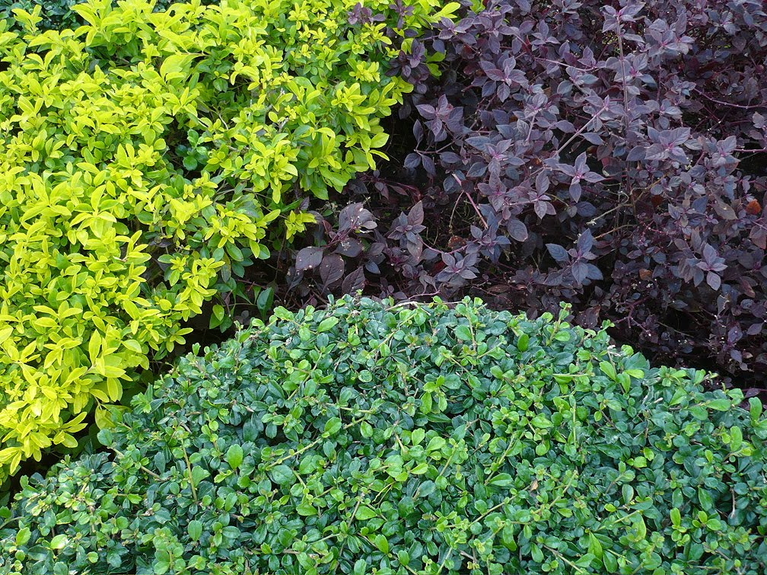
Notes:
Chatuchak Park.-Bangkok

Slide 14
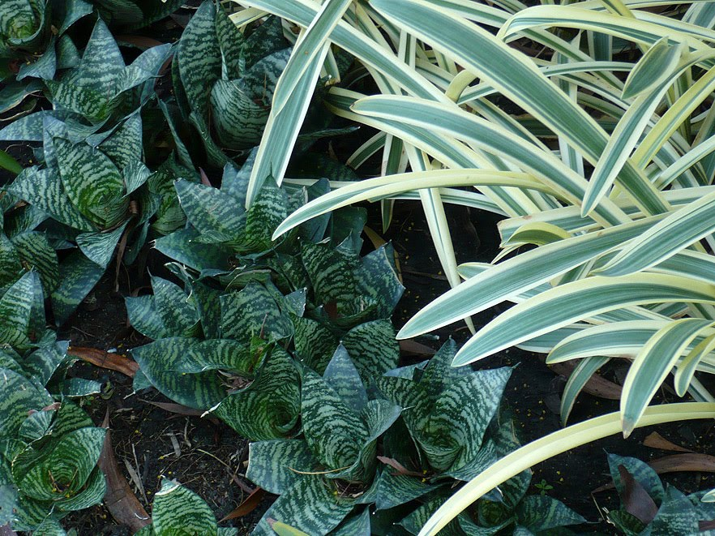
Notes:
Chatuchak Park.-Bangkok

Slide 15
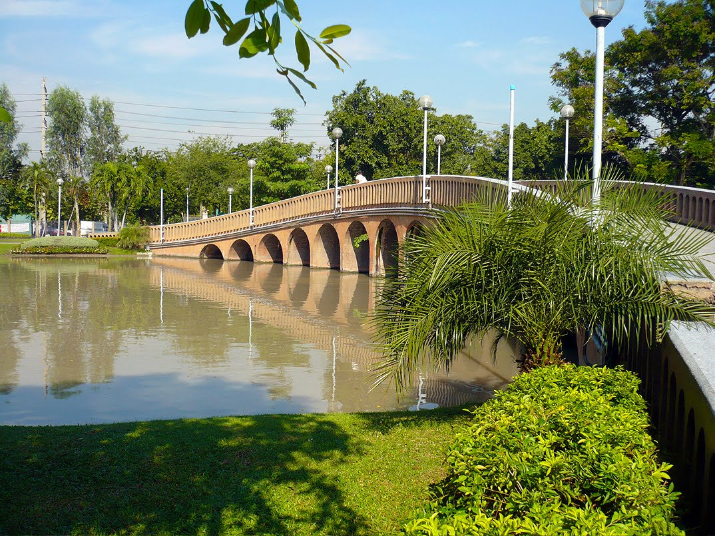
Notes:
Chatuchak Park.-Bangkok

Slide 16
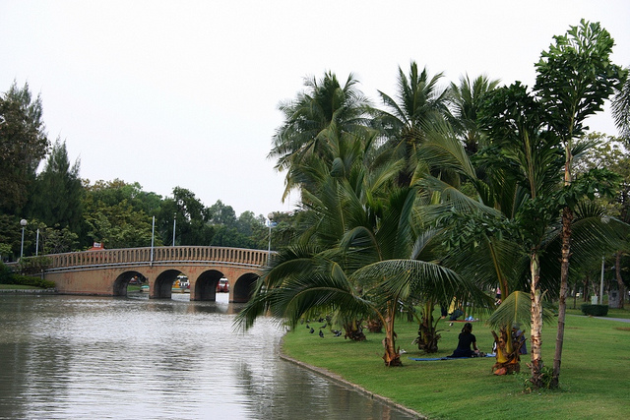
Notes:
Chatuchak Park.-Bangkok

Slide 17
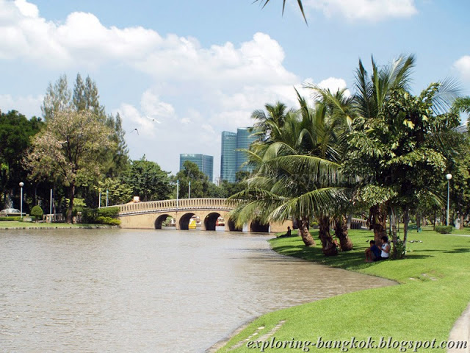
Notes:
Chatuchak Park.-

Slide 18
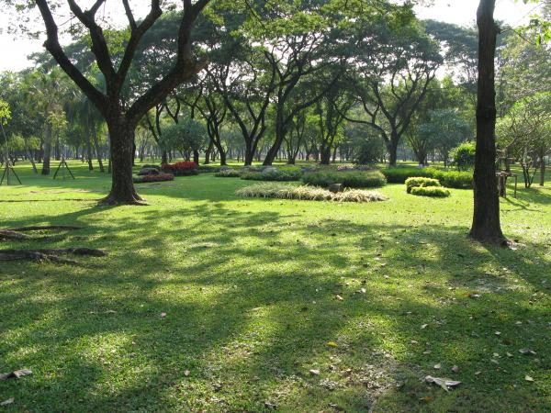
Notes:
Chatuchak Park.-Bangkok

Slide 19
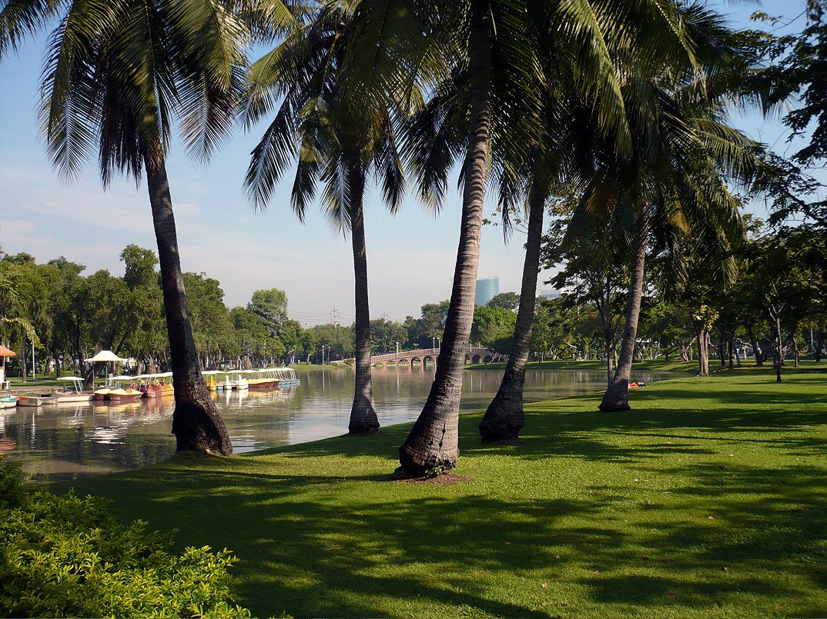
Notes:
Chatuchak Park.-Bangkok

Slide 20
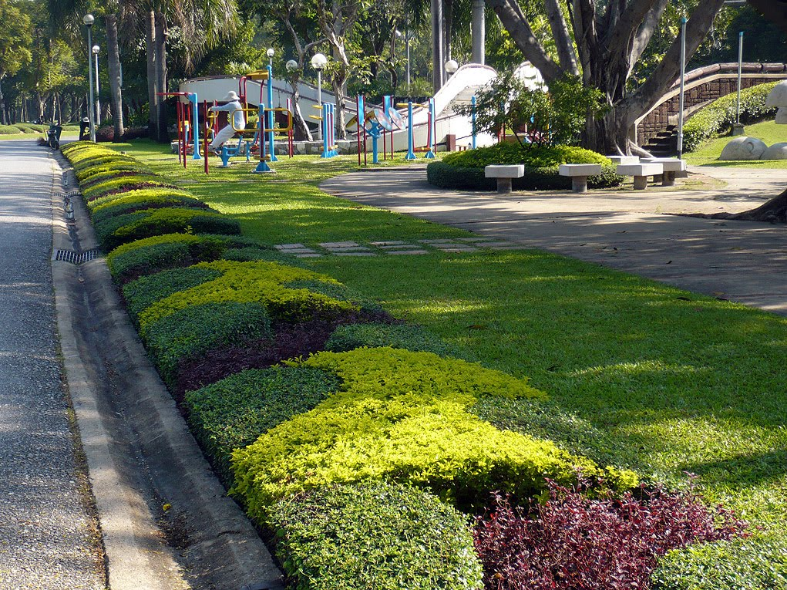
Notes:
Chatuchak Park.-Bangkok

Slide 21
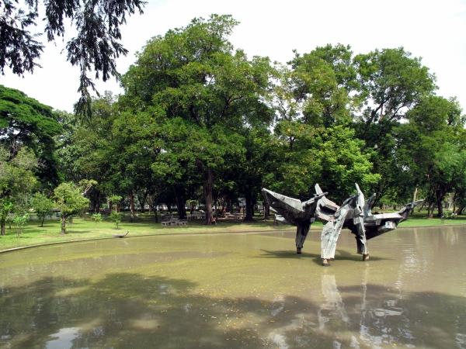
Notes:
Chatuchak Park.-Bangkok

Slide 22
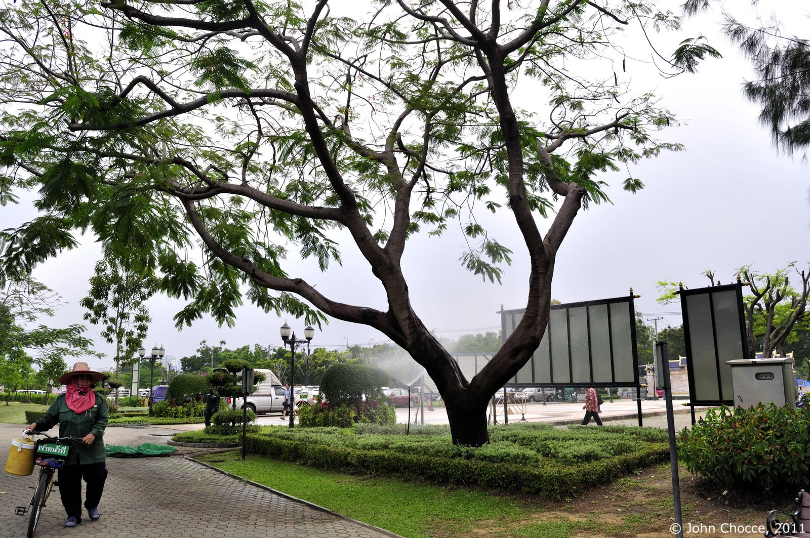
Notes:
Chatuchak Park.-Bangkok

Slide 23
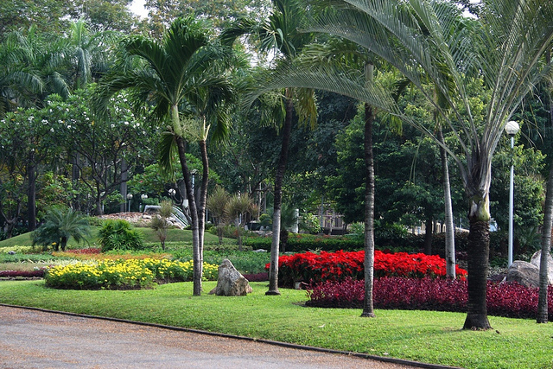
Notes:
Chatuchak Park.-Bangkok

Slide 24
Notes:
Chatuchak Park.-Bangkok

Slide 25
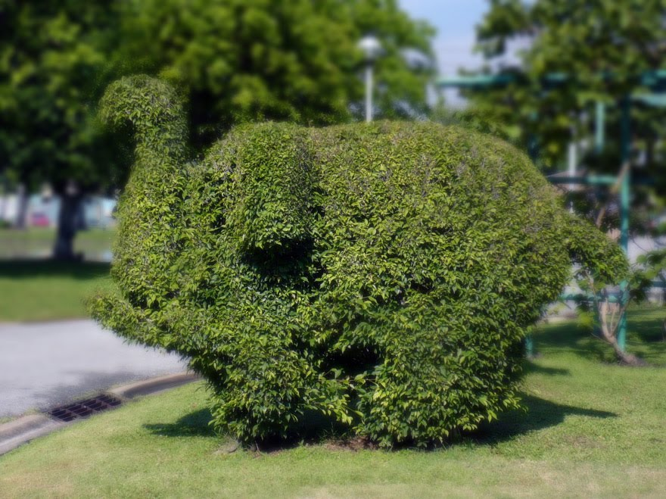
Notes:
Chatuchak Park.-Bangkok

Slide 26
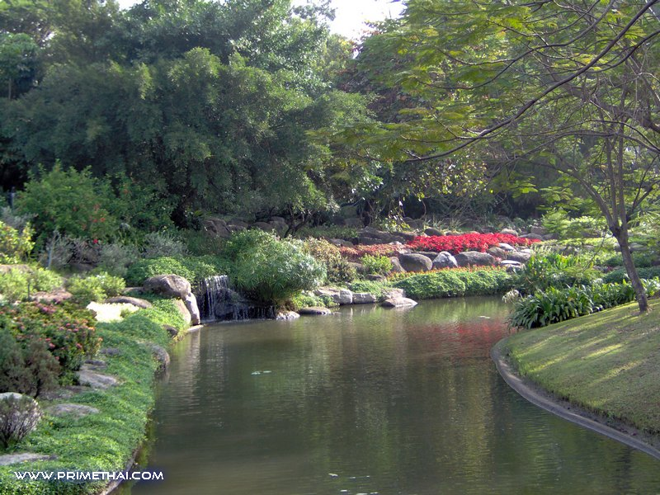
Notes:
Chatuchak Park.-Bangkok

Slide 27
Notes:
Chatuchak Park.-Bangkok

Slide 28
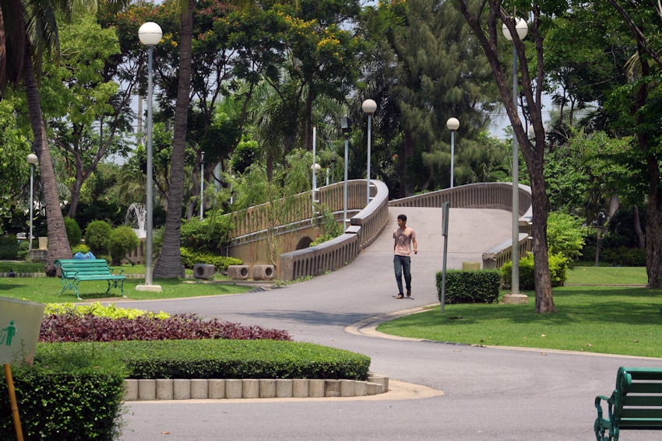
Notes:
Chatuchak Park.-Bangkok

Slide 29
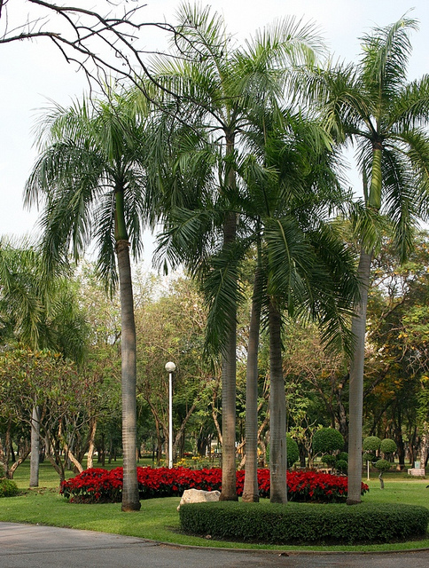
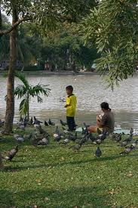
Notes:
Chatuchak Park.-Bangkok

Slide 30
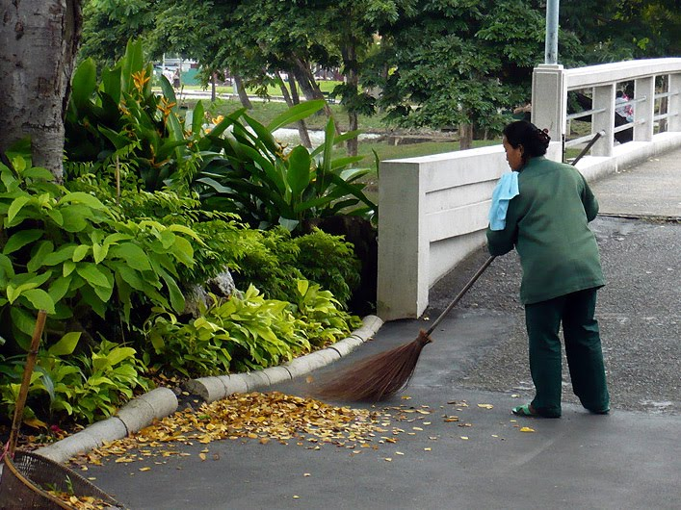
Notes:
Chatuchak Park.-Bangkok

Slide 31
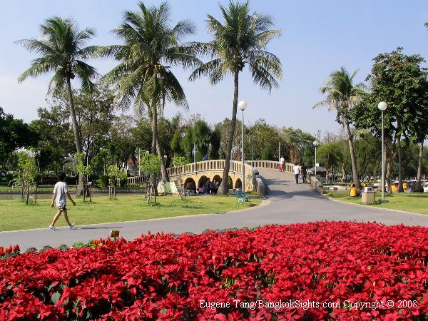
Notes:
Chatuchak Park.-Bangkok

Slide 32
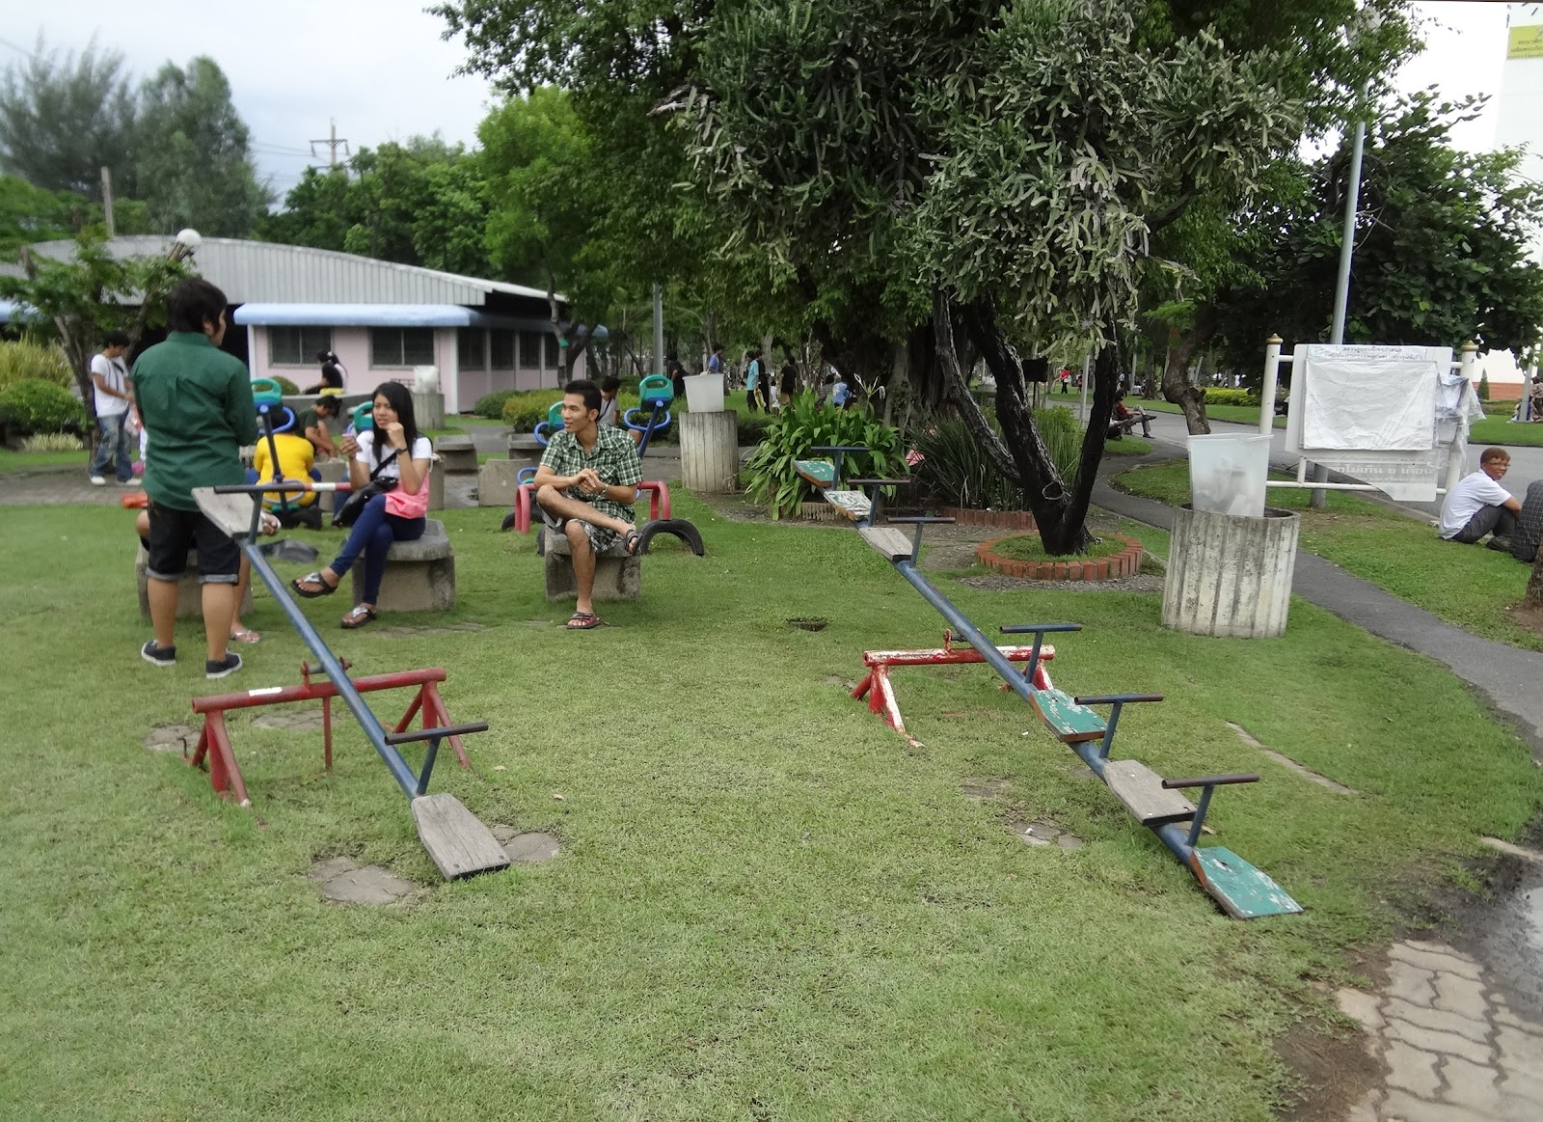
Notes:
Chatuchak Park.-Bangkok

Slide 33
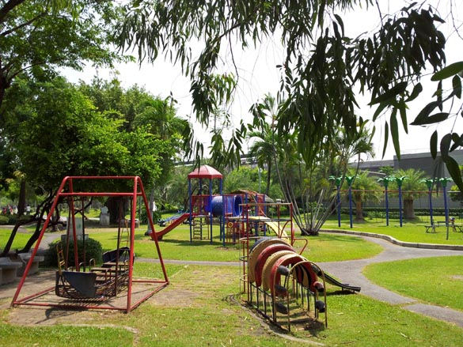
Notes:
Chatuchak Park.-

Slide 34
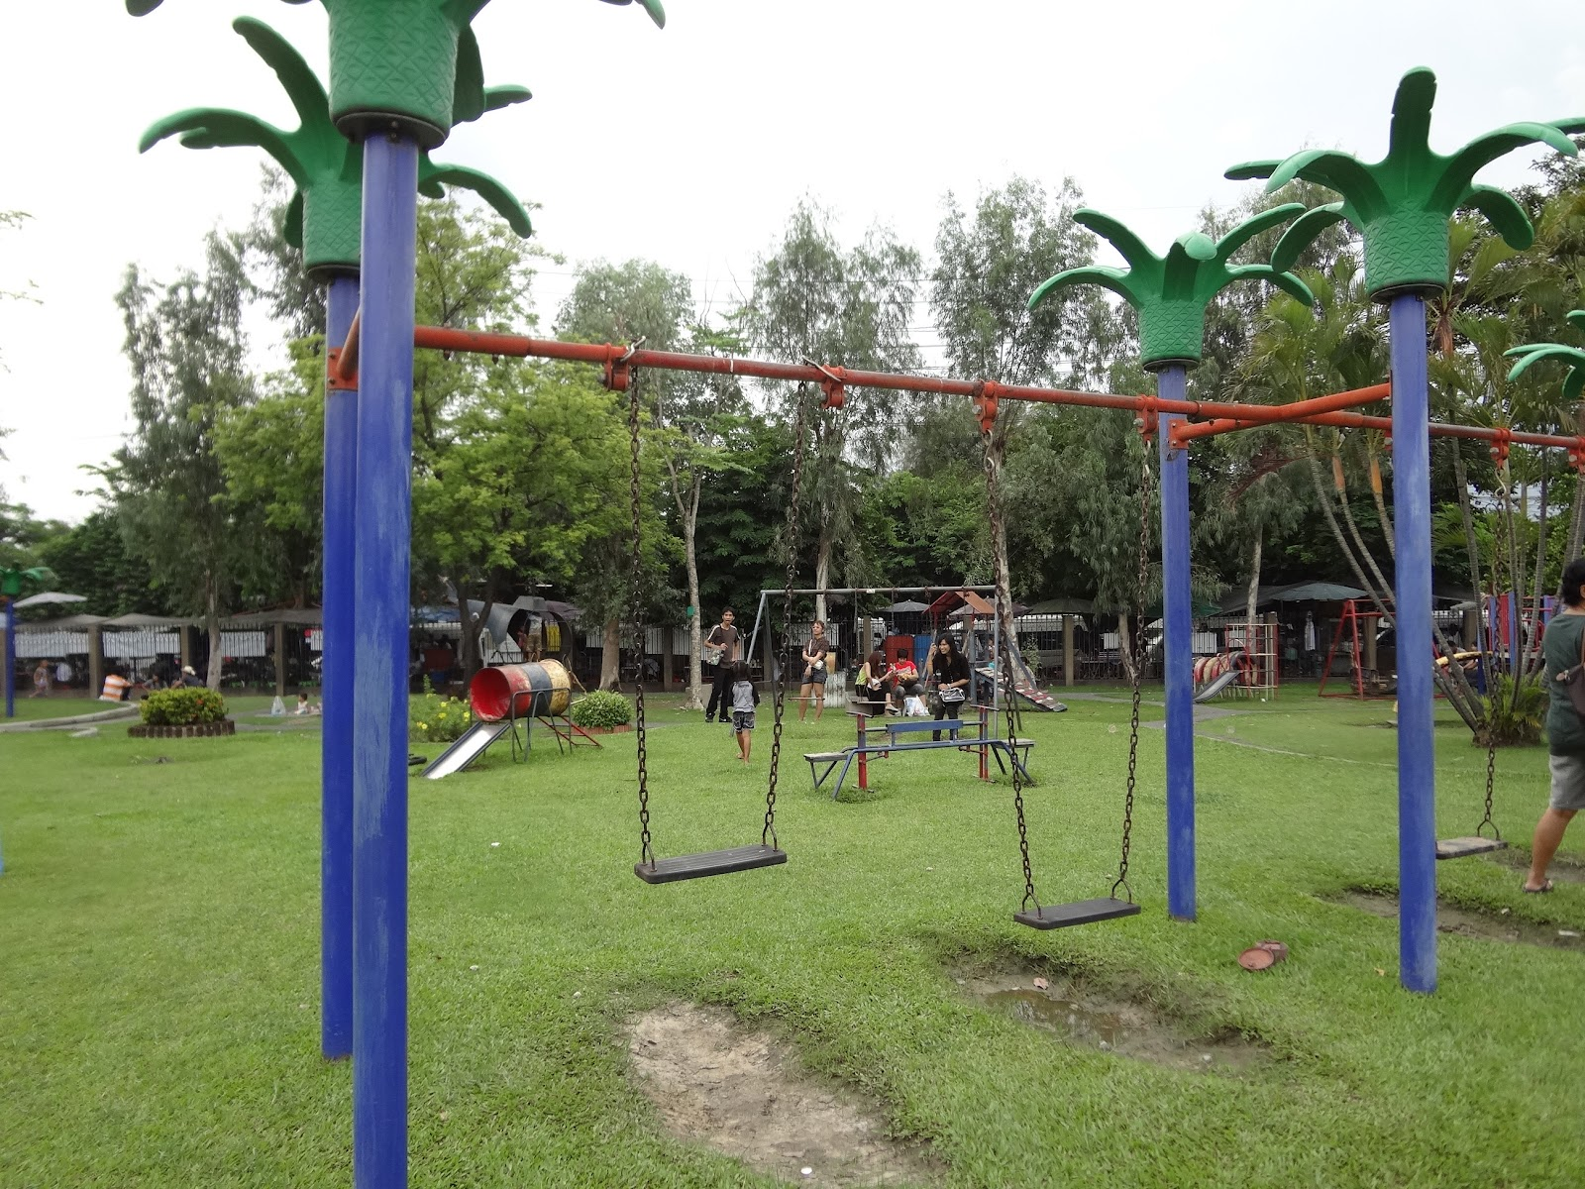
Notes:
Chatuchak Park.-Bangkok

Slide 35
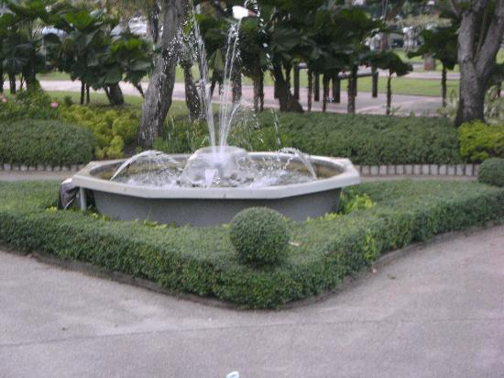
Notes:
Chatuchak Park.-

Slide 36
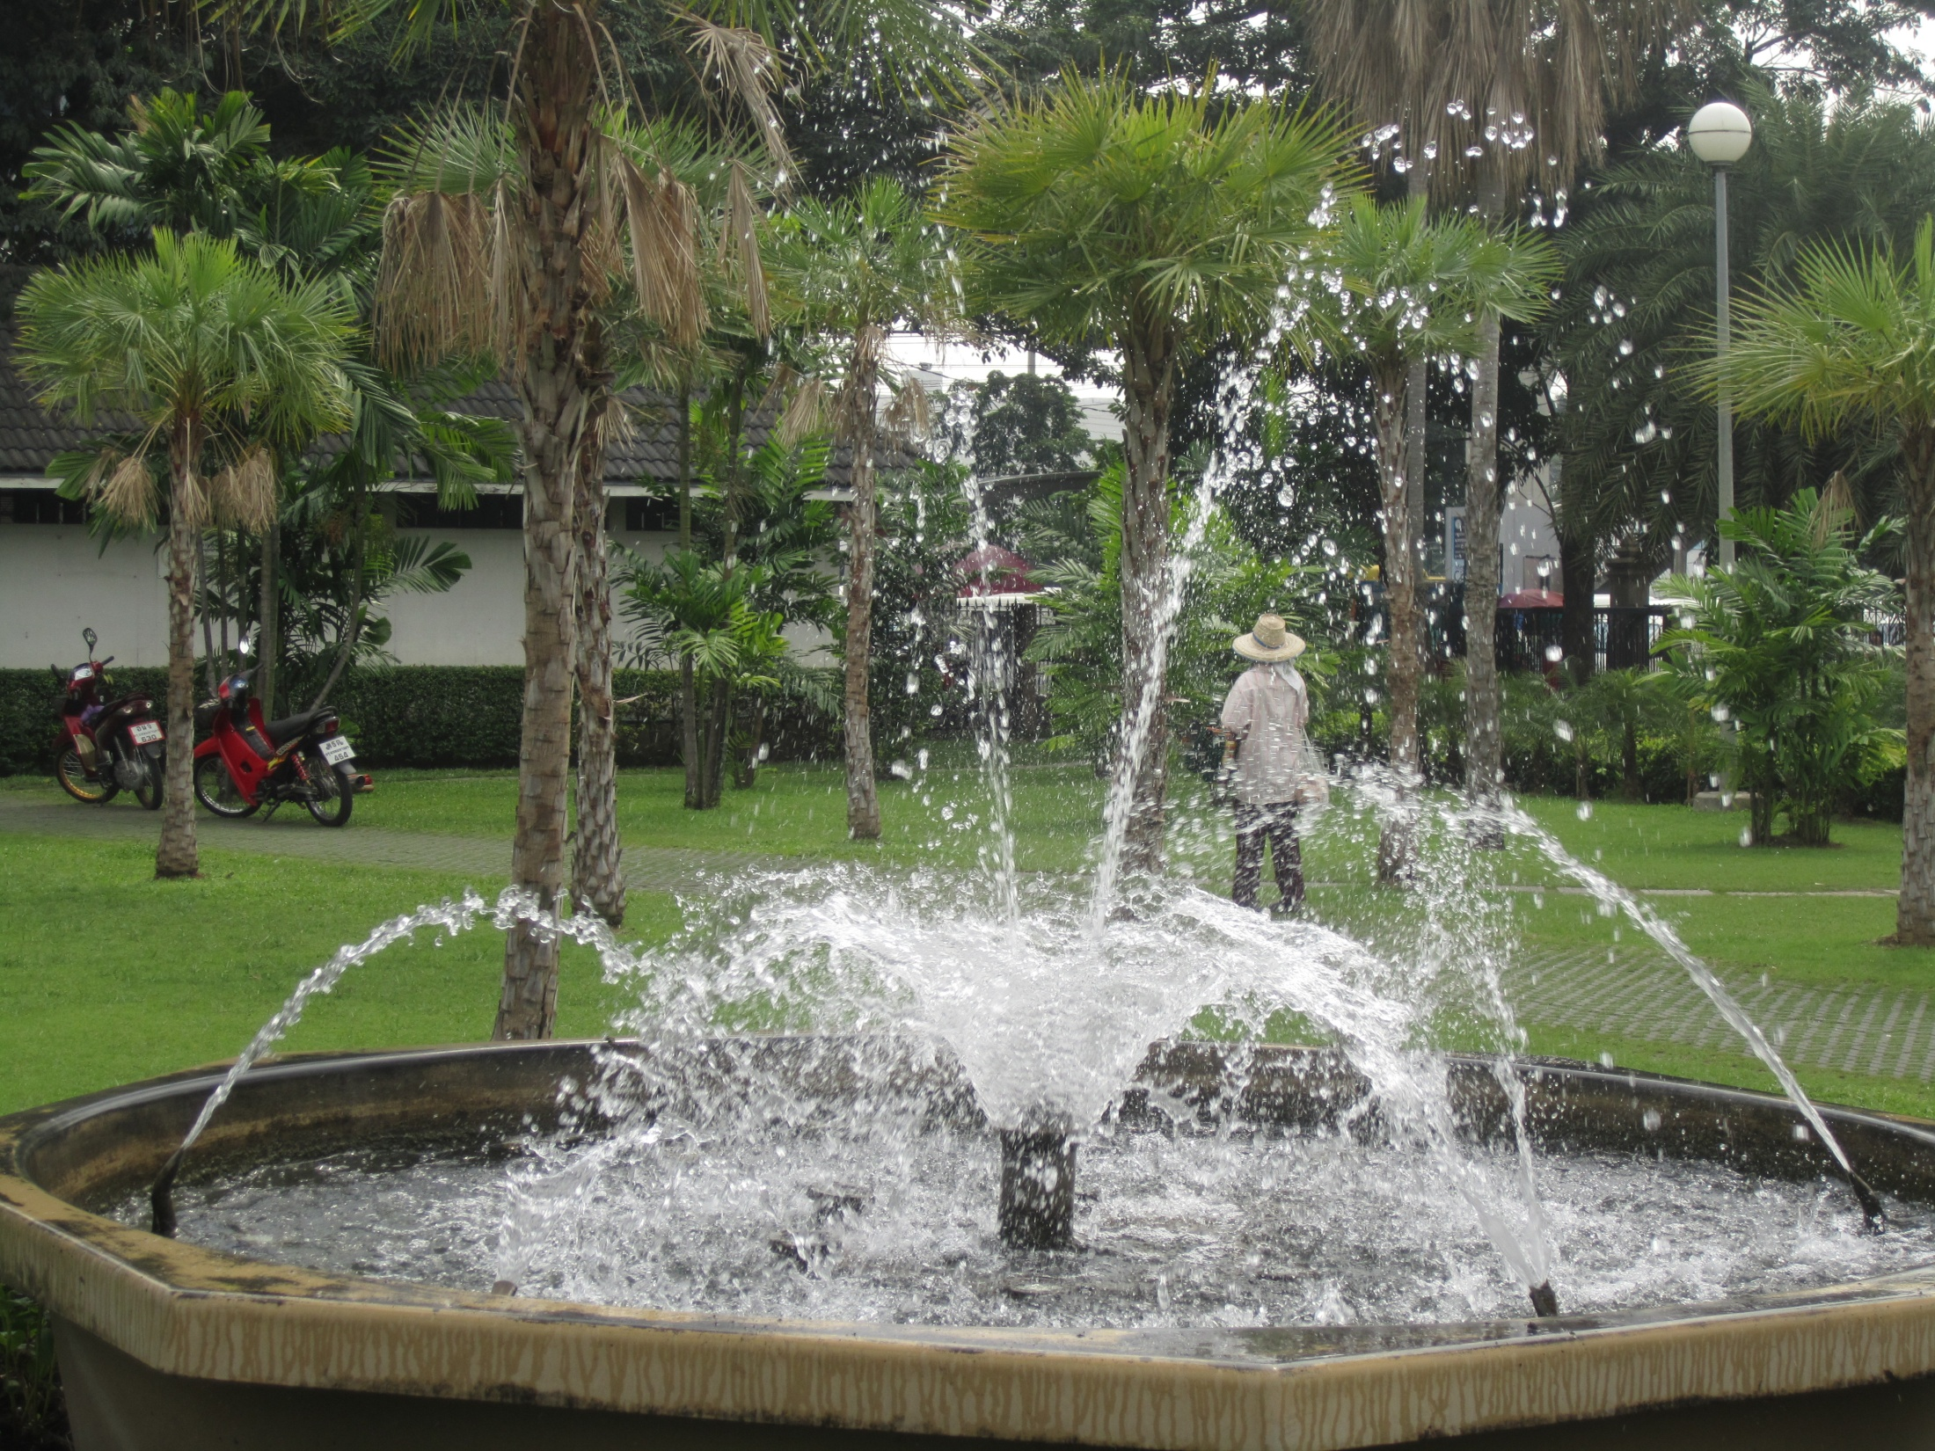
Notes:
Chatuchak Park.-Bangkok

Slide 37
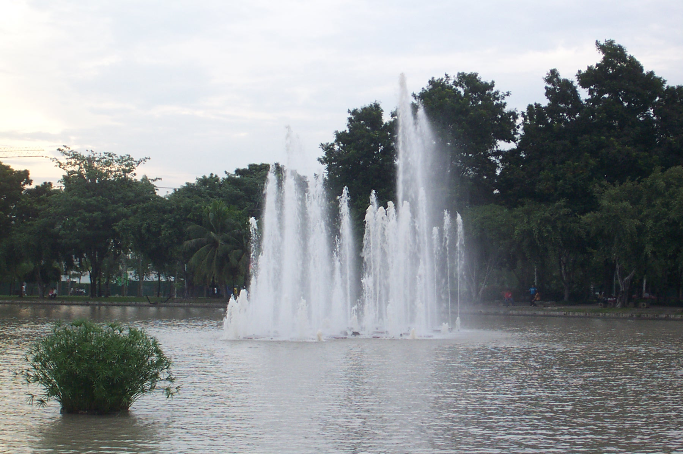
Notes:
Chatuchak Park.-

Slide 38
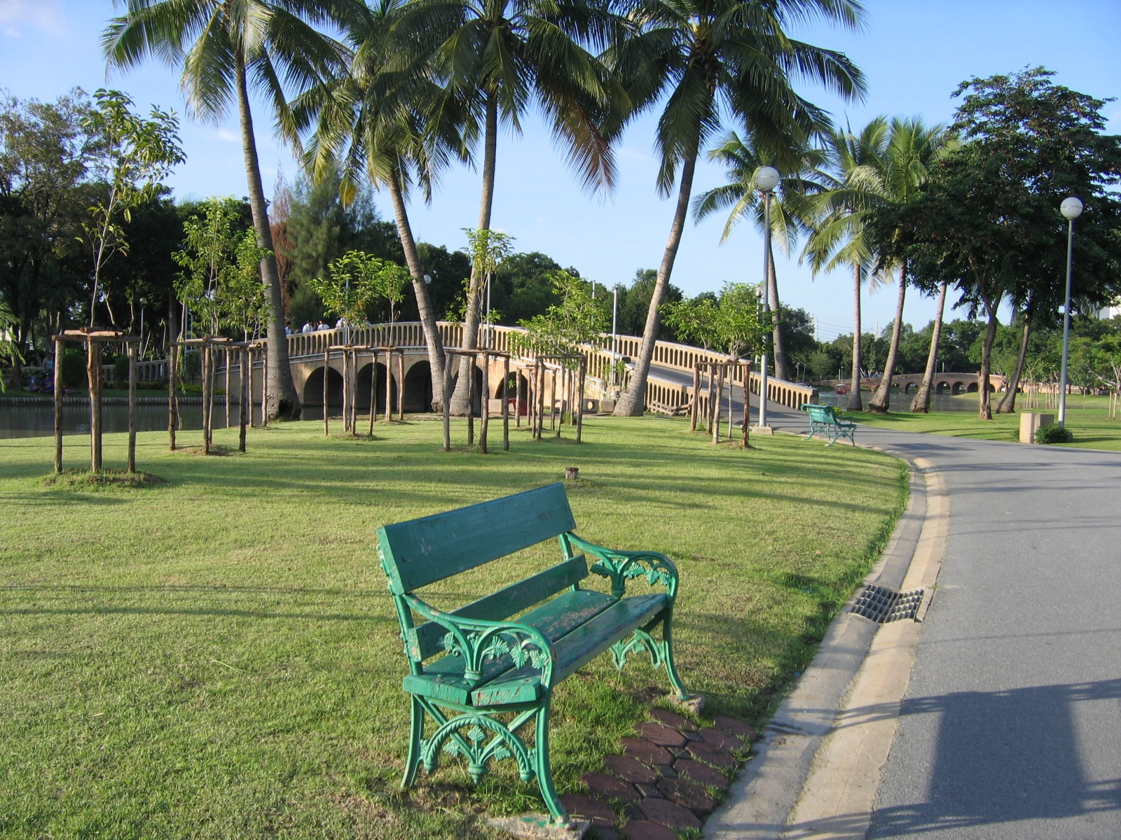
Notes:
Chatuchak Park.-

Slide 39
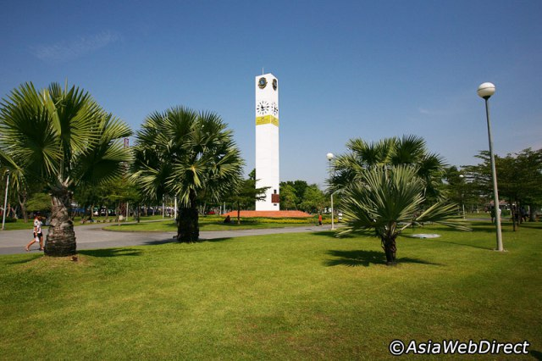
Notes:
Chatuchak Park.-

Slide 40
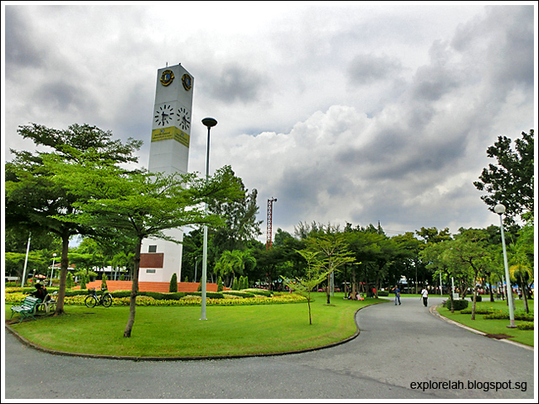
Notes:
Chatuchak Park.-

Slide 41
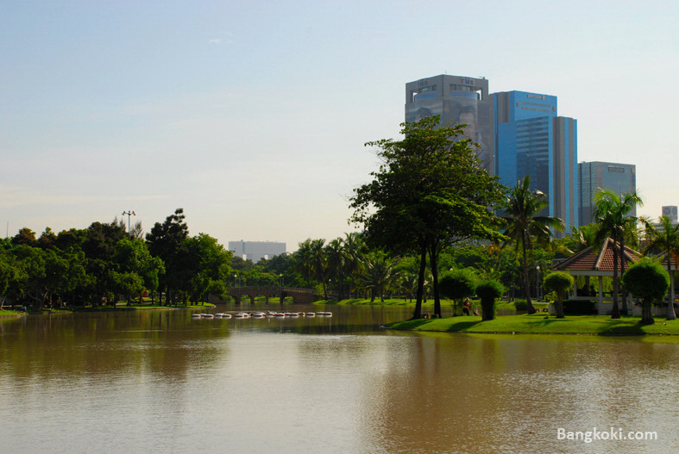
Notes:
Chatuchak Park.-

Slide 42
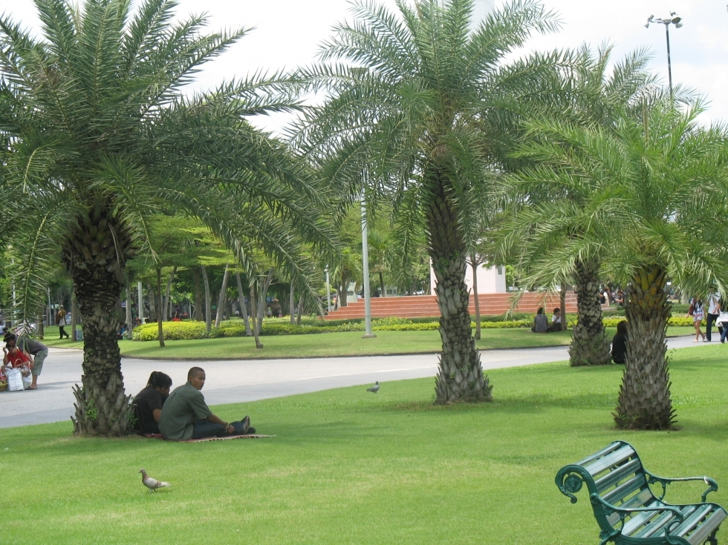
Notes:
Chatuchak Park.-

Slide 43
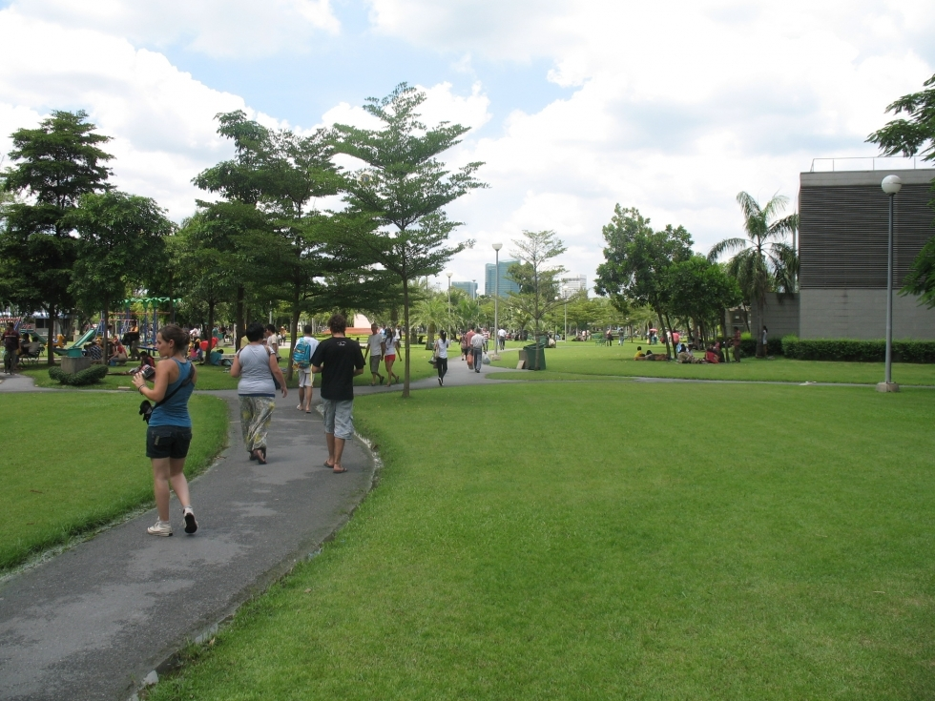
Notes:
Chatuchak Park.-

Slide 44
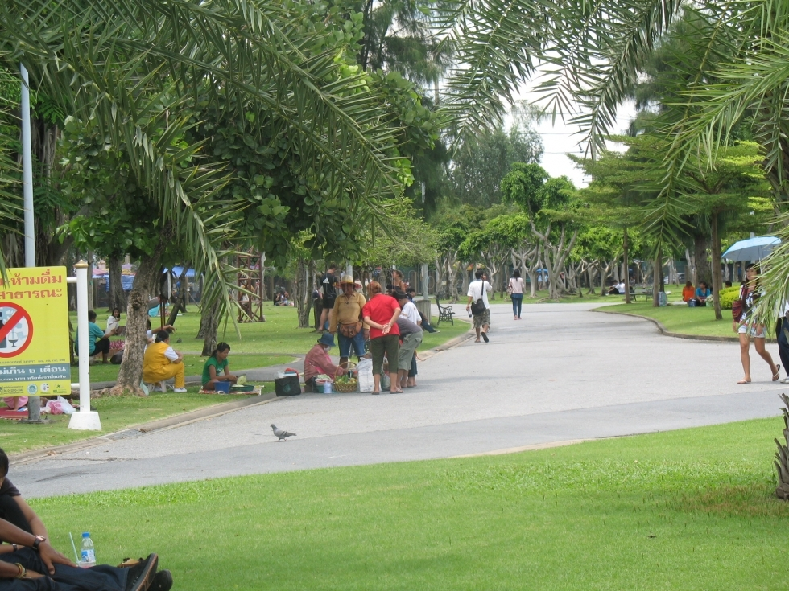
Notes:
Chatuchak Park.-

Slide 45
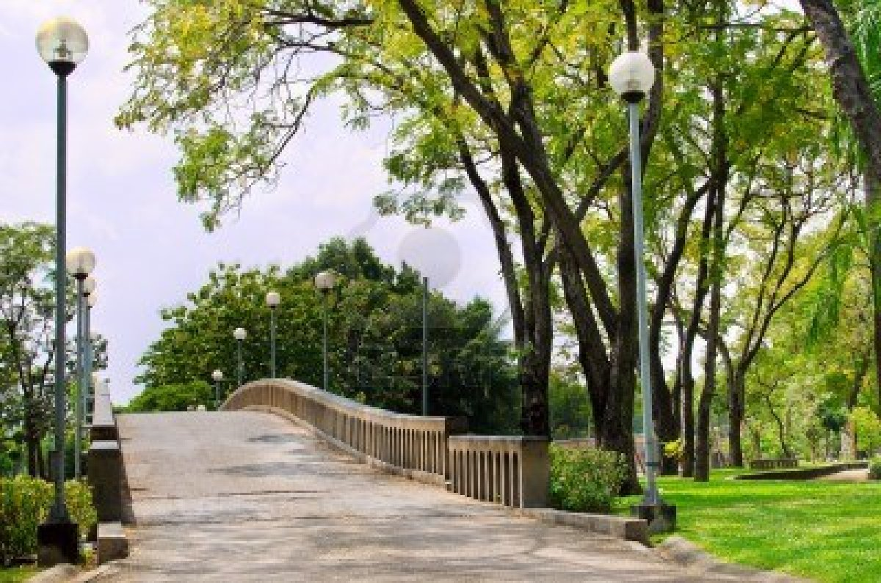
Notes:
Chatuchak Park.-

Slide 46
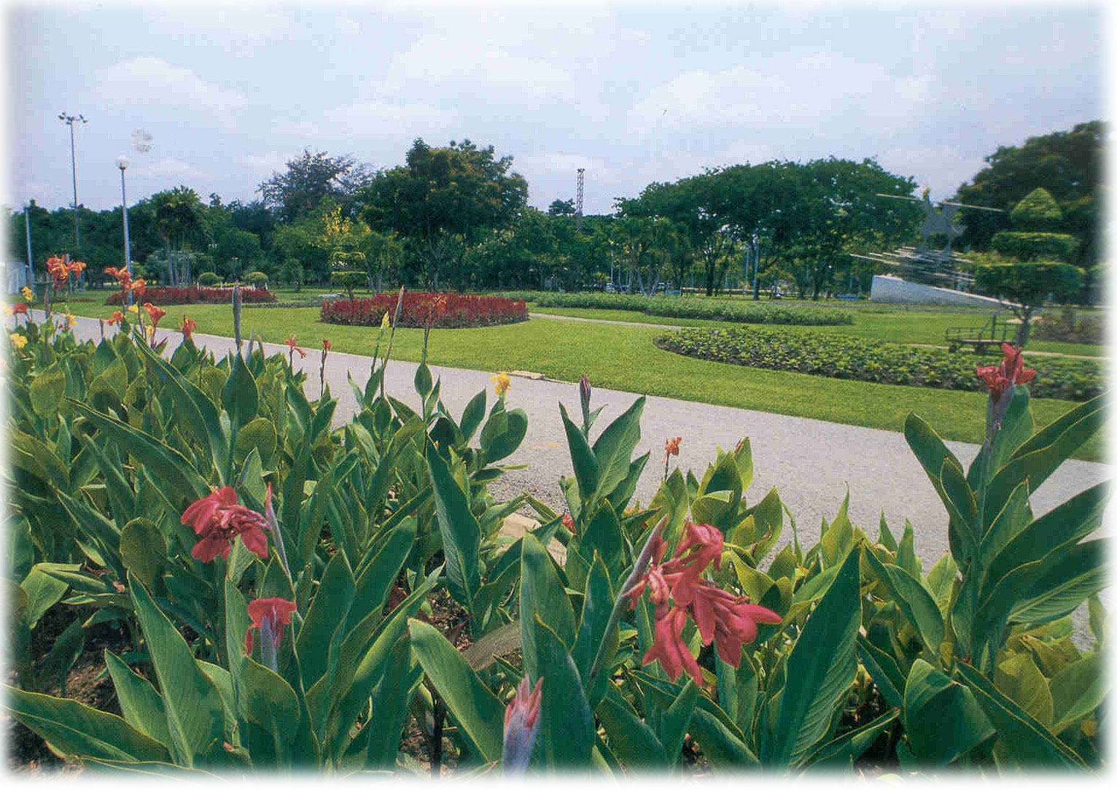
Notes:
Chatuchak Park.-

Slide 47
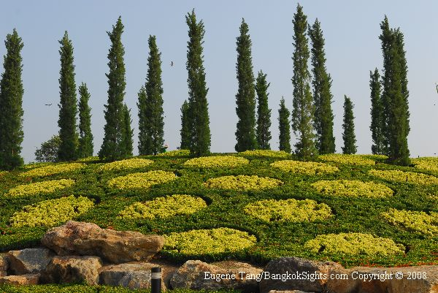

Slide 48
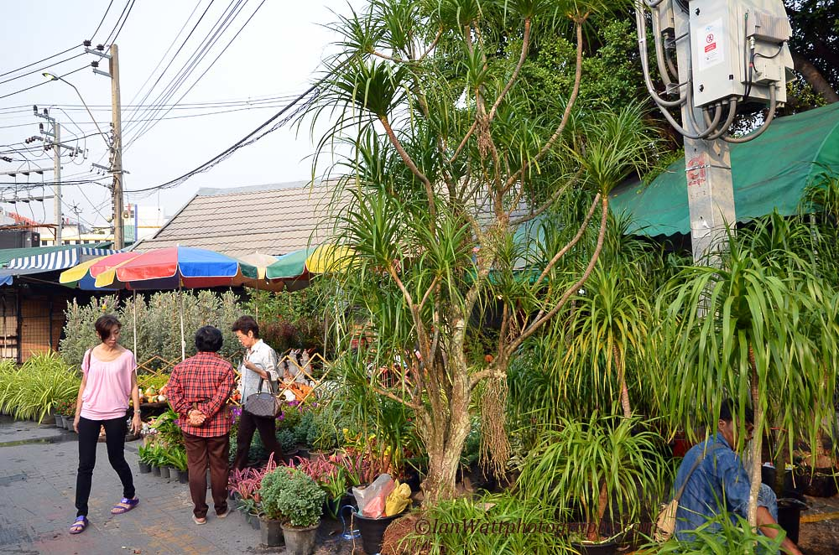
Notes:
Chatuchak Park.-Bangkok

Slide 49
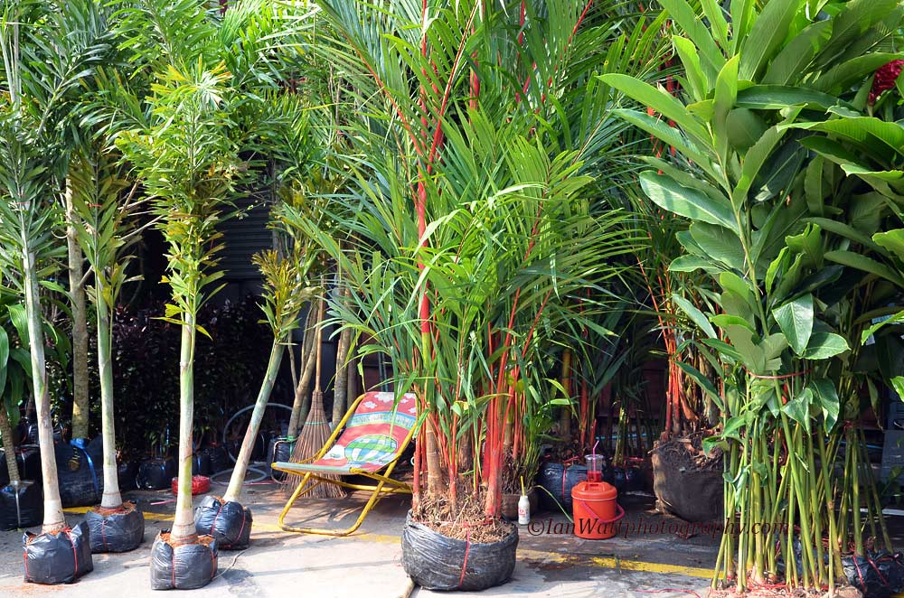
Notes:
Chatuchak Plant market

Slide 50
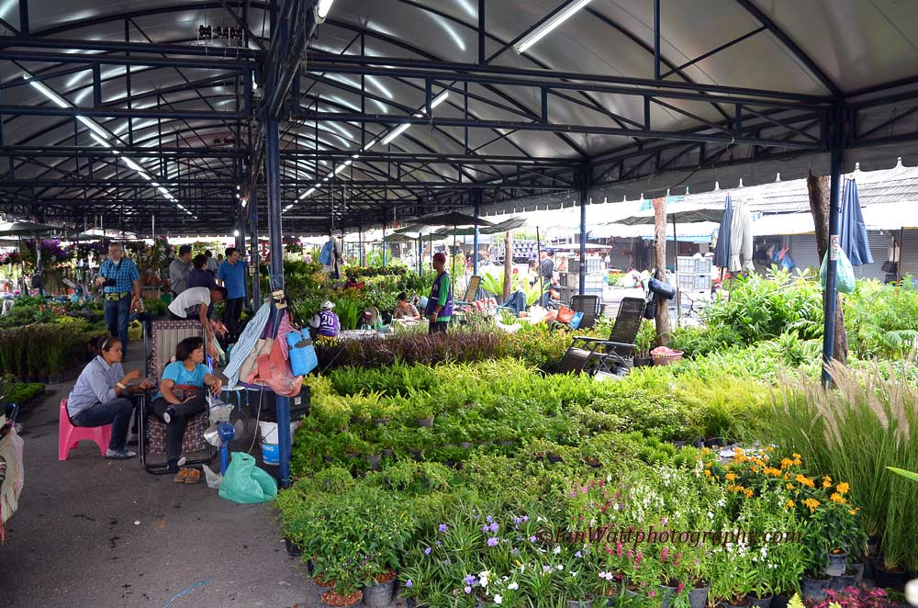
Notes:
Chatuchak Plant market

Slide 51
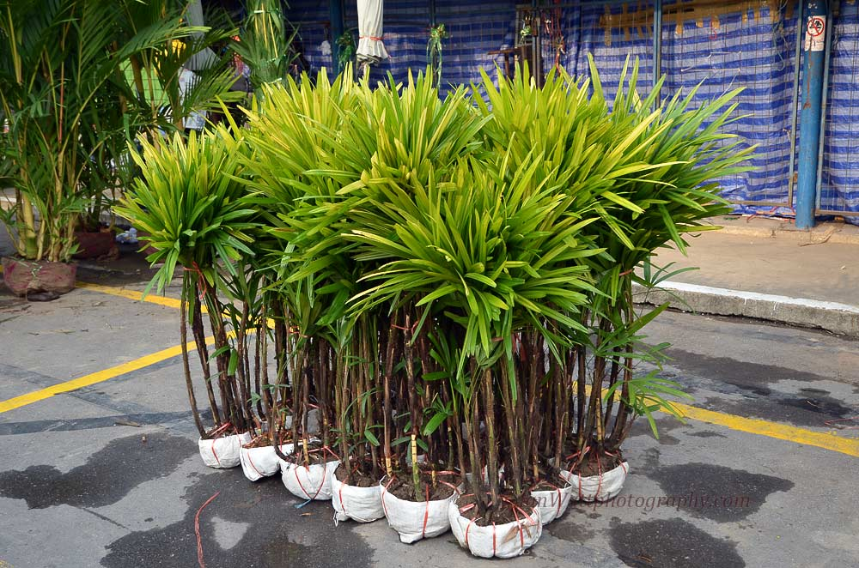
Notes:
Chatuchak Plant market

Slide 52
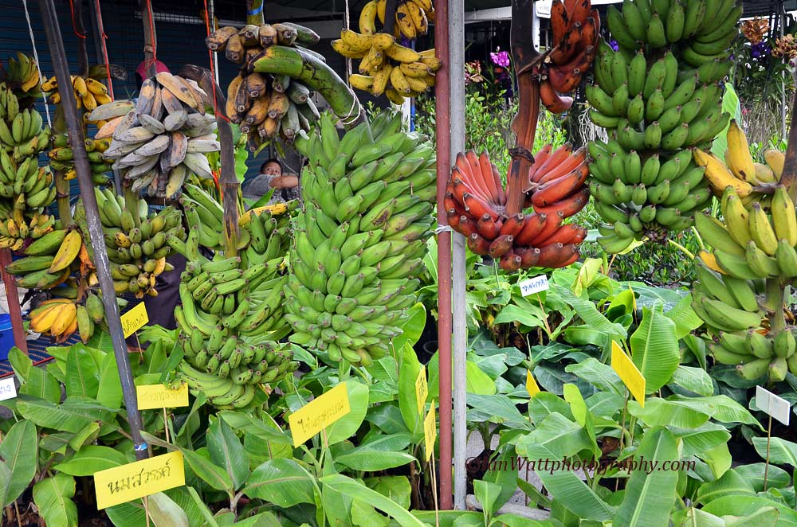
Chatuchak Plant market

Slide 53
Benjasiri Park.
Benjasiri Park es un jardín en Sukhumvit Road , Khlong Toei distrito, Bangkok , Tailandia .
Construido en 47.000 m 2 al lado del complejo comercial Emporium , en el conmemora el 60 º cumpleaños de la reina Sirikit , el 12 de agosto de 1992.
La construcción comenzó en 1990 en un terreno que era la sede de la Dirección Meteorológica de Bangkok hasta su reubicación de Bang Na . Construido alrededor de un lago ornamental, contiene 12 piezas de escultura contemporánea de artistas tailandeses y se utiliza a menudo para eventos al aire libre.

Slide 54
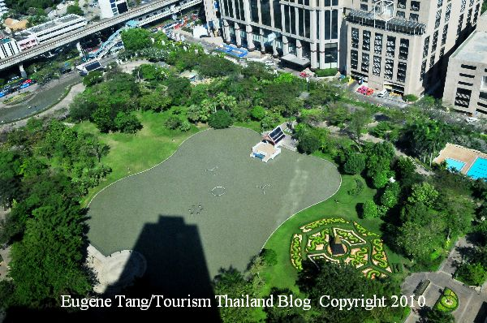
Notes:
Benjasiri Park.-

Slide 55
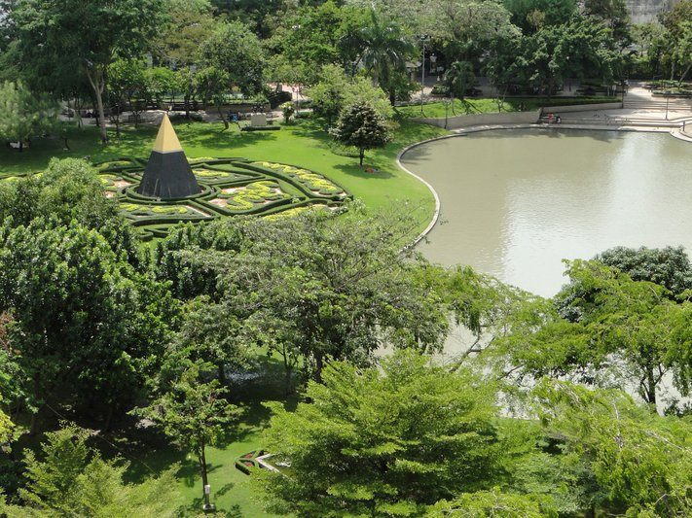
Notes:
Benjasiri Park.-

Slide 56

Notes:
Benjasiri Park.-

Slide 57

Notes:
Benjasiri Park.-

Slide 58

Notes:
Benjasiri Park.-

Slide 59

Notes:
Benjasiri Park.-

Slide 60

Notes:
Benjasiri Park.-

Slide 61

Notes:
Benjasiri Park.-

Slide 62

Notes:
Benjasiri Park.-

Slide 63

Notes:
Benjasiri Park.-

Slide 64

Notes:
Benjasiri Park.-

Slide 65

Notes:
Benjasiri Park.-

Slide 66

Notes:
Benjasiri Park.-

Slide 67

Notes:
Benjasiri Park.-

Slide 68

Notes:
Benjasiri Park.-

Slide 69
Notes:
Benjasiri Park.-

Slide 70

Notes:
Benjasiri Park.-

Slide 71

Notes:
Benjasiri Park.-

Slide 72

Notes:
Benjasiri Park.-

Slide 73

Notes:
Benjasiri Park.-

Slide 74

Notes:
Benjasiri Park.-

Slide 75


Notes:
Benjasiri Park.-

Slide 76

Notes:
Benjasiri Park.-

Slide 77

Notes:
Benjasiri Park.-

Slide 78

Notes:
Benjasiri Park.-

Slide 79

Notes:
Benjasiri Park.-

Slide 80

Notes:
Benjasiri Park.-

Slide 81


Slide 82

Notes:
Benjasiri Park.-

Slide 83

Notes:
Benjasiri Park.-

Slide 84
Bangkok.-Kings Palace Garden
El Grand Palace es un complejo de edificios en el centro de Bangkok , Tailandia .
El palacio ha sido la residencia oficial del Kings of Siam (y más tarde Tailandia) desde 1782.
El rey, su corte y su gobierno real se basan en los terrenos del palacio hasta 1925.
El actual monarca, el rey Bhumibol Adulyadej (Rama IX), en la actualidad reside en Chitralada Palacio , pero el Gran Palacio aún se utiliza para actos oficiales.
Varias ceremonias reales y las funciones del Estado se llevan a cabo dentro de los muros del palacio cada año.

Slide 85

Notes:
Bangkok.-Kings Palace Garden

Slide 86

Notes:
Bangkok.-Kings Palace Garden

Slide 87

Notes:
Bangkok.-Kings Palace Garden

Slide 88

Notes:
Bangkok.-Kings Palace Garden

Slide 89

Notes:
Bangkok.-Kings Palace Garden

Slide 90

Notes:
Bangkok.-Kings Palace Garden

Slide 91

Notes:
Bangkok.-Kings Palace Garden

Slide 92

Notes:
Bangkok.-Kings Palace Garden

Slide 93

Notes:
Bangkok.-Kings Palace Garden

Slide 94

Notes:
Bangkok.-Kings Palace Garden

Slide 95

Notes:
Bangkok.-Kings Palace Garden

Slide 96

Notes:
Bangkok.-Kings Palace Garden

Slide 97

Notes:
Bangkok.-Kings Palace Garden

Slide 98

Notes:
Bangkok.-Kings Palace Garden

Slide 99


Slide 100

Notes:
Bangkok.-Kings Palace Garden

Slide 101

Notes:
Bangkok.-Kings Palace Garden

Slide 102

Bangkok.-Kings Palace Garden
Notes:
Bangkok.-Kings Palace Garden

Slide 103

Notes:
Bangkok.-Kings Palace Garden

